Slide 1
いちばん かずのおおい やさいは どれでしょう

Slide 7
なす
とまと
だいこん
かぼちゃ

Slide 9
なす
とまと
だいこん
かぼちゃ

Slide 12
なす
とまと
だいこん
かぼちゃ

Slide 13
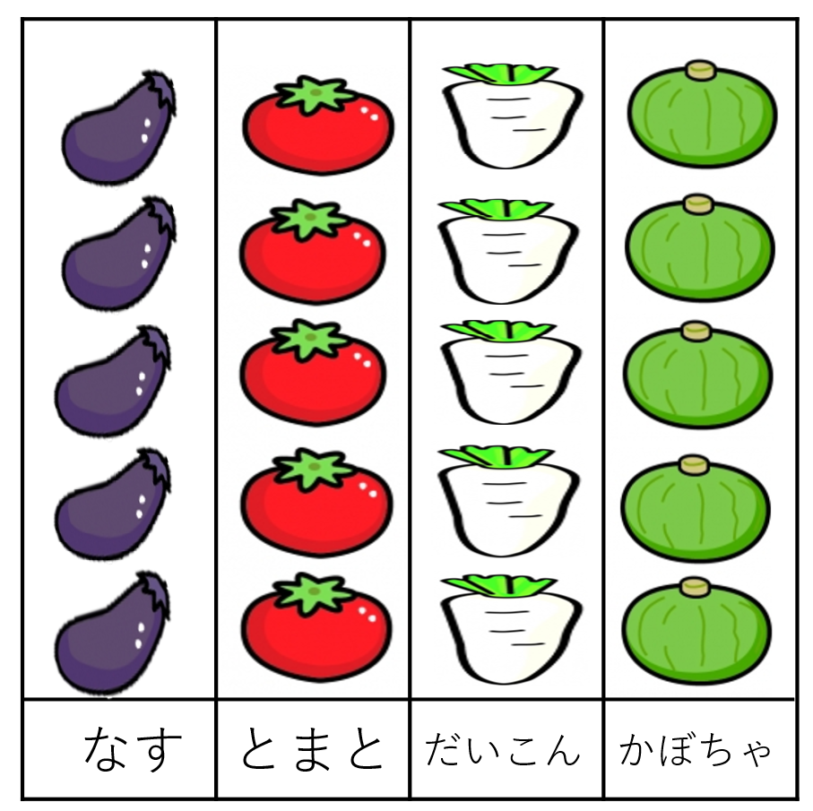
✔
✔
✔
✔
✔
✔
✔
✔
✔
✔
✔
✔
✔
なす
とまと
だいこん
かぼちゃ

Slide 14
✔
✔
✔
✔
✔
✔
✔
✔
✔
✔
✔
✔
✔
なす
とまと
だいこん
かぼちゃ

